Slide 1
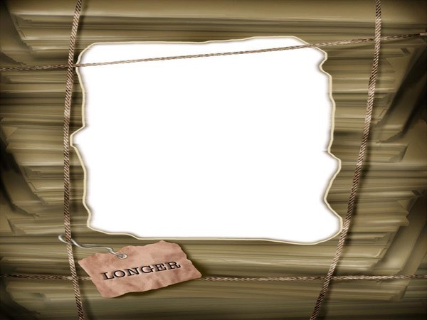
20 谈礼貌

Slide 2
你会读吗？
礼貌 岳飞 讨人嫌 纠纷 师傅 和谐
彬彬有礼 出言不逊 牛皋 呔 小校场 冒失鬼 离镫 咳嗽
君子不失色于人，不失口于人
礼到人心暖，无礼讨人嫌

Slide 3
用几个关键词来概括地说说课文分别讲了哪三个小故事？用简洁的语言说一说故事的内容。
问路
踩裙
刮脸

Slide 4
自由朗读课文第二自然段，思考下列问题：
谁问路？
几个人问路？
向谁问路？
怎么问路的？
结果怎么样？
牛皋和岳飞两个人像一位老者问路，牛皋粗暴地、不礼貌地吼着问老者，岳飞离镫下马、施礼问老者，结果老者没给牛皋指路还骂他是个冒失鬼，而耐心地给岳飞指路。

Slide 5
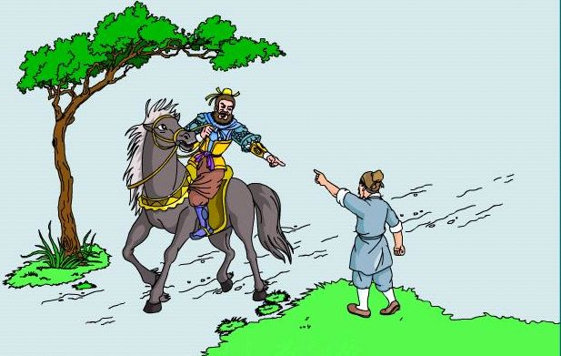
呔，老头儿！爷问你，小校场往哪去？
绿色圃中小学教育网http://www.lspjy.com

Slide 6
感受一下牛皋的语气、神态，看看你读出了什么样的牛皋？
出言不逊、态度恶劣、不讲礼貌
出言不逊：说话态度傲慢，言语不客气。

Slide 7
从文中那些词句中读出来牛皋不讲礼貌的？
在马上，吼，呔，老头儿，爷，你，

Slide 8
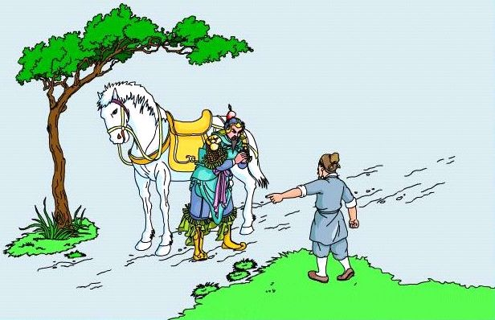
请问老丈，方才可曾见一个骑黑马的？他往哪条路上去了？
绿色圃中小学教育网http://www.lspjy.com

Slide 9
牛皋和岳飞不同的问路方式导致了不同的结果，课文用这正反两个事例来告诉我们一个道理，就是俗话说的？

Slide 10
礼到人心暖，无礼讨人嫌。
礼节周到，就会让人感到温暖愉悦；没有礼貌，就会让人感到嫌弃厌烦。

Slide 11
自由朗读课文第三自然段，思考：
谁踩了裙？
谁的裙被踩了？
为什么裙子会被踩？
踩裙者是怎么做的？
被踩者又是怎么反应的？
结果怎么样？
一个小朋友踩了一个女青年拖在车厢的踏板上的长裙，小朋友连忙抬起脚道歉，女青年微笑说没关系，结果一场可能发生的纠纷避免了。

Slide 12
课文中小朋友和女青年的做法，避免了一场可能发生的纠纷。你从这个故事中懂得了什么道理呢？
礼貌待人可以在人与人之间架起一座理解的桥梁，减少相互间的矛盾。

Slide 13
默读课文，思考问题：
谁给谁刮脸？
刮脸的时候发生了一件什么事？
两人分别是什么反应？
结果怎么样？
朱师傅给周总理刮脸时，周总理咳嗽了一声，脸被朱师傅刮破了。朱师傅深感不安，周总理安慰他。结果朱师傅深受感动。

Slide 14
朱师傅当时深感不安，想象一下他可能心里会想些什么？
怎么办？周总理是国家领导人，我只是普通百姓，我把他的脸刮伤了，会不会责怪我？处罚我？

Slide 15
周总理是怎么处理刮伤脸这件事的？
安慰朱师傅，认为自己也有错，用了三个您

Slide 16
从这个故事中你知道了什么道理？或者你有什么感悟？
可见文雅、和气、宽容的语言，不但沟通了人们的心灵，而且反映出一个人的思想情操和文化修养。

Slide 17
君子不失色于人，不失口于人。
子曰“君子不失足于人，不失色于人，不失口于人。是故君子貌足畏也，色足惮也，言足信也。”——《礼记》
孔子说：“君子在众人面前,不能举止失体统，不能态度粗暴，也不能出言不逊。所以，君子的外貌足以使人敬畏，仪表足以使人感到威严，言语足以使人信服。”

Slide 18
能不能用课文中的话来说一说你对这句古训的理解？
有道德的人待人应该彬彬有礼，不能态度粗暴，也不能出言不逊。

Slide 19
从这句古训中我们可以知道我们中华民族有一个优良传统。
——礼貌待人，使用礼貌语言。

Slide 20
态度粗暴，出言不逊：
牛皋
彬彬有礼，礼貌待人，使用礼貌语言：
岳飞、小朋友，女青年，朱师傅，周总理

Slide 21
感悟
人在社会上生活，总要和别人交往。学会礼貌待人，恰当地使用礼貌语言，就能使人与人之间的关系更加和谐，社会生活更加美好。

Slide 22
名言积累：选择自己喜欢的记录一句
亲师友，习礼仪。香九龄，能温席。融四岁，能让梨. 《三字经》
爱人者,人恒爱之;敬人者,人恒敬之。 《孟子》
礼貌是儿童与青年应该特别小心地养成习惯的第一件大事。
---洛克（英国哲学家）
生活里最重要的是有礼貌，它比最高智慧，比一切学识都重要。
---赫尔岑（俄国哲学家、作家）
彬彬有礼是高贵的品格中最美丽的花朵。 ---温特（英国画家）

Slide 23
你会怎么办？说一说写一写！
a当你做作业时，突然发现墨水没了，需要向别人借时，你该怎么说？
b做作业时，你不小心将墨水甩到了同桌身上，你该怎么说？
c放学时，你急急忙忙去站队，结果不小心被别人撞倒了，当别人向你道歉，你该怎么说?

Slide 24
程门立雪 孔融让梨 举案齐眉

